Slide 1
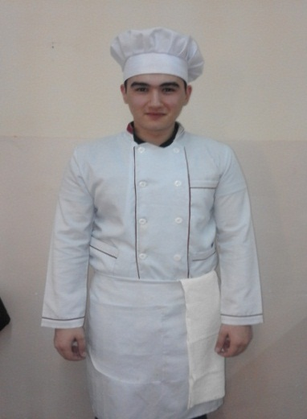
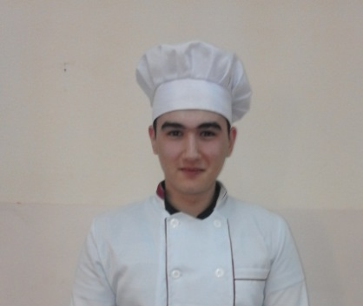
Sanitariya-gigiyena qoidalari.
Sanitariya kiyimlariga kurtka yoki xalat, qalpoqcha yoki doka ro’mol, fartuk, sochiq, terni artish uchun ro’molcha, shim yoki maxsus poyafzallar kiradi.
Sochlarni bosh kiyim ostiga to’liq berkitish.

Slide 2
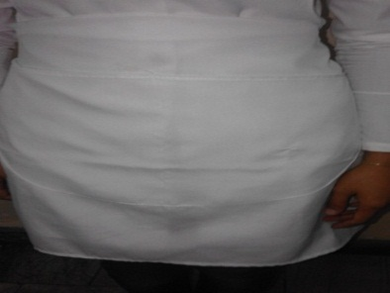

Sanitariya-gigiyena qoidalari.
Cho’ntakka igna, uzuk, oynalar solmaslik.
Maxsus kiyimga fartuk taqilgan va chap tomonda suv shimadigan vafelni katak oq sochiq taqish

Slide 3

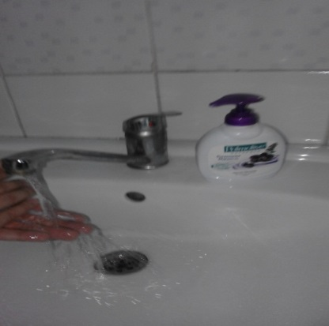
Sanitariya-gigiyena qoidalari.
Maxsus kiyimlar dazmollangan oq rangda, toza bo’lishi kerak Sanitariya kiyimlari alohida xona-larda saqlanib, haftada uch marta almashtirilishi shart.
Jarayonga kirishishdan oldin qo’llarni sovun bilan yuvish, xom- ashyolarga ishlov berilgach qo’lini yuvib dezinfeksiyalab, undan keyin tayyor ovqatlarni qayta ishlashga o’tishlari mumkin.

Slide 4
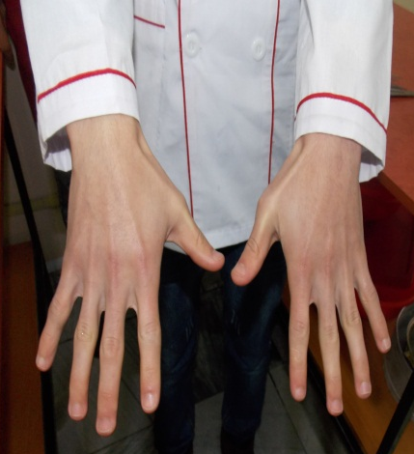
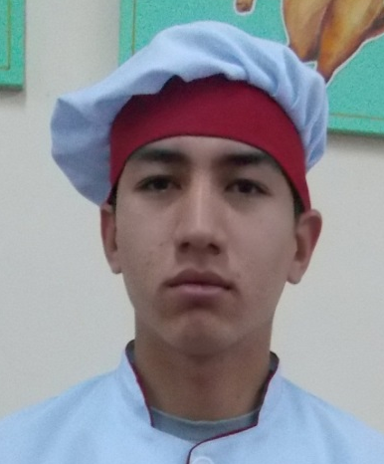
Sanitariya-gigiyena qoidalari.
Tirnoqlari kalta qilib olingan va ichi toza bo’lishi shart. Xizmat paytida turli taqinchoqlar va soat taqib yurish ma’n etiladi
Qandolatchilik kasblarda ishlovchi erkaklarning sochlari kaltalatilgan, soqol mo’ylovlari tozalab qirilgan bo’lishi shart.

Slide 5
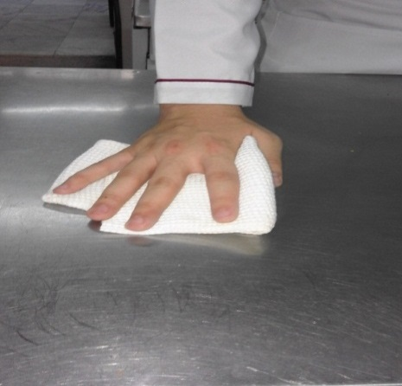
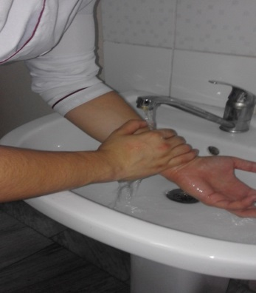
Sanitariya-gigiyena qoidalari.
Barcha xodimlar ayniqsa qandolatchilar,badanlarini toza tutishlari zarur. Har kuni ish boshlashdan oldin qo’lni tirsagigacha yaxshilab sovun bilan yuvishi shart
Ish o’rnini tez – tez tozalash va har doim ozoda saqlashga harakat qilish.

Slide 6
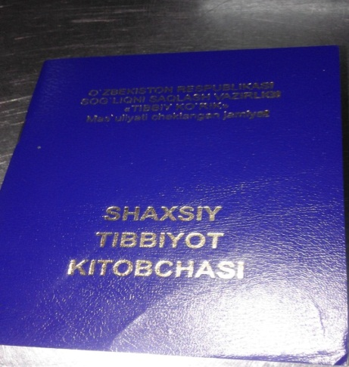
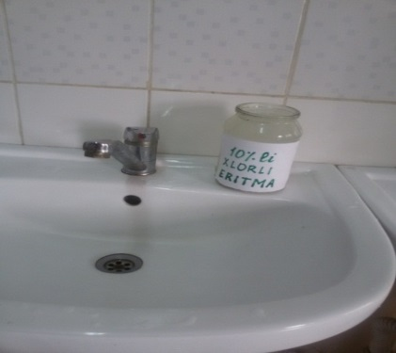
Sanitariya-gigiyena qoidalari.
Idish- –tovoqlar ni va ish joylar ini tozalab dizen-feksiyalash uchun Xlorli ohakning 10%li konset-ratsiyasi yoki xloramin dezin feksiyalash uchun 200 ml 10 L suvga qo’shilgan eritmasida ishlov beriladi
Tibbiy ko’rik daftarchasiz, mahsulotlarni tayyorlashga qo’yilmaydilar.

